Slide 1
Evacuation migration by libvirt
보라매NOC

Slide 2
목차
EVACUATION
NON-LIVE MIGRATION
LIVE-MIGRATION
1) Shared storage-based live migration (메모리만 복사, disk는 공유)
2) Block live migration (메모리와 disk 모두 복사)
3) Volume-backed live migration
4. VOLUME MIGRATION

Slide 3
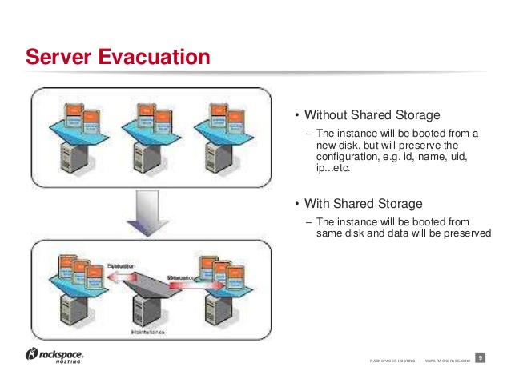
1. Evacuate instance
1. Evacuate instance
- H/W불량 등으로 Host Node가 고장발생시 다른 Node에서 instance를 booting
- Target Host는 명시적으로 지정할 수도 있고 scheduler가 선택하게 할 수도 있음
- 공유스토리가 사용하는 경우(NFS사용) , 사용하지 않는 경우로 나뉨(NFS미사용)

Slide 4
1. Evacuate 구성
2. Evacuate 환경설정
- packstack answer 파일에 compute node를 2대의 IP 설정
- /etc/hosts 에 compute node의 설정 및 hostnamectl set-host hostname 설정
- compute nova 관련 서비스 재기동 또는 rebooting
nova service-list , hypervisor-list up 상태 확인
- nova service-list , hypervisor-list에 down 상태 확인 (서버 power off, osc 네트워크 단절)
- nova evacute 명령어 실행
- instance가 상태 및 이동여부 확인 (nova show instance id, virsh list --all)
instance1
instance1
controller
conmpute1
compute2
osc 관리망
※ 동작조건
Controller가 Comute HOST OSC 관리망의 상태를 체크하여 hypervisor,nova service가 down 상태일때 동작

Slide 5
1. Evacuate 네트워크 구성
3. Evacuate 네트워크 구성
상용망 PGW HOST
TEST HOST
bond0
IPC망
bond1
1.3 EMS망
1.4 OSC망
bond2
LIVE망
ens192
osc망
ens224
서비스망
ens256
LIVE망
망분류 | 상용 | 상용IP | TEST | TEST IP
OSC 관리망 | bond 1.4 | 60.50.81.0/24 | Ens192 | 10.10.10.0/24
서비스망 | bond0 Bond1.3 | 30.8.0.0/16 60.50.80.0/24 | Ens224 | 20.20.20.0/24
LIVE MIG 망 | bond2 | 50.192.169.0/24 | Ens256 | 30.30.30.0/24
※ 상용망 동작방식 차이점
ㅇ 상용망에서는 NFVO-> OPENSTACK->대상 HOST
ㅇ 상용망에는 EVACUATION 완료되고 나서 이전 HOST에 virsh list –all에 VM 형상이 남아있는 있음
※ nova.conf파일의 destroy_after_evacuate=false에 의해 결정 (false->true로 변경)
mitaka 이후부터 디폴트가 true로 변경되었으며 parameter 없어짐

Slide 6
1. Evacuate instance
4. Evacuate 사전확인
가. To find a host for the evacuated instance, list all hosts
[root@osc ~(keystone_admin)]# nova service-list (openstack nova-compute 상태확인)
+----+------------------+----------+----------+---------+-------+----------------------------+-----------------+
| Id | Binary | Host | Zone | Status | State | Updated_at | Disabled Reason |
+----+------------------+----------+----------+---------+-------+----------------------------+-----------------+
| 1 | nova-consoleauth | osc | internal | enabled | up | 2016-01-31T12:46:03.000000 | - |
| 2 | nova-scheduler | osc | internal | enabled | up | 2016-01-31T12:46:05.000000 | - |
| 3 | nova-conductor | osc | internal | enabled | up | 2016-01-31T12:46:01.000000 | - |
| 4 | nova-cert | osc | internal | enabled | up | 2016-01-31T12:46:05.000000 | - |
| 41 | nova-compute | vgw31-s2 | nova | enabled | up | 2016-01-31T12:46:02.000000 | None |
| 42 | nova-compute | vmme31-3 | nova | enabled | up | 2016-01-31T12:46:03.000000 | None |
[root@osc ~(keystone_admin)]# nova hypervisor-list (hypervisor 상태확인)
| 41 | vgw31-s2 | up
| 42 | vmme31-3 | up
[root@osc ~(keystone_admin)]# nova host-describe vmme81-1 (openstack host show vmme81-1) (target Host 자원상태 확인)
+----------+----------------------------------+-----+-----------+---------+
| HOST | PROJECT | cpu | memory_mb | disk_gb |
+----------+----------------------------------+-----+-----------+---------+
| vmme81-1 | (total) | 44 | 515760 | 278 |
| vmme81-1 | (used_now) | 36 | 118784 | 4 |
| vmme81-1 | (used_max) | 36 | 98304 | 4 |
| vmme81-1 | 1e2dff5cd87649648a86fdb44302d727 | 36 | 98304 | 4 |
+----------+----------------------------------+-----+-----------+---------+
※ status vs state
status는 운용자가 enable/disable 할수 있고 state는 up/down으로 상태관리

Slide 7
1. Evacuate instance
5. Evacuate Instance 동작
가. Evacuate the instance (without shared storage)
$ nova evacuate SERVER HOST_B → VM을 -> HOST_B로 시작
+-----------+--------------+
| Property | Value |
+-----------+--------------+
| adminPass | kRAJpErnT4xZ |
+-----------+--------------+
원본 image 또는 volume으로 instance를 복구하기 위한 password정보를 반환
original configuration(instance ID, name, uid, ip address 등)을 보존하기 위한 용도
나. Evacuate the instance (with shared storage)
$ nova evacuate SERVER HOST_B --on-shared-storage → VM을 -> HOST_B로 시작
→ 아무런 결과가 출력되지 않으며 공유 storage를 통해 user data가 보존되고 instance가 부팅되기 때문에 시간이 적게소요
※ [root@osc ~(keystone_admin)]# nova help evacuate
usage: nova evacuate [--password <password>] [--on-shared-storage]
<server> [<host>]
Evacuate server from failed host.
Positional arguments:
<server> Name or ID of server.
<host> Name or ID of the target host. If no host is
specified, the scheduler will choose one.
Optional arguments:
--password <password> Set the provided password on the evacuated server.
Not applicable with on-shared-storage flag
--on-shared-storage Specifies whether server files are located on shared

Slide 8
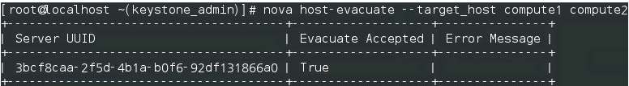
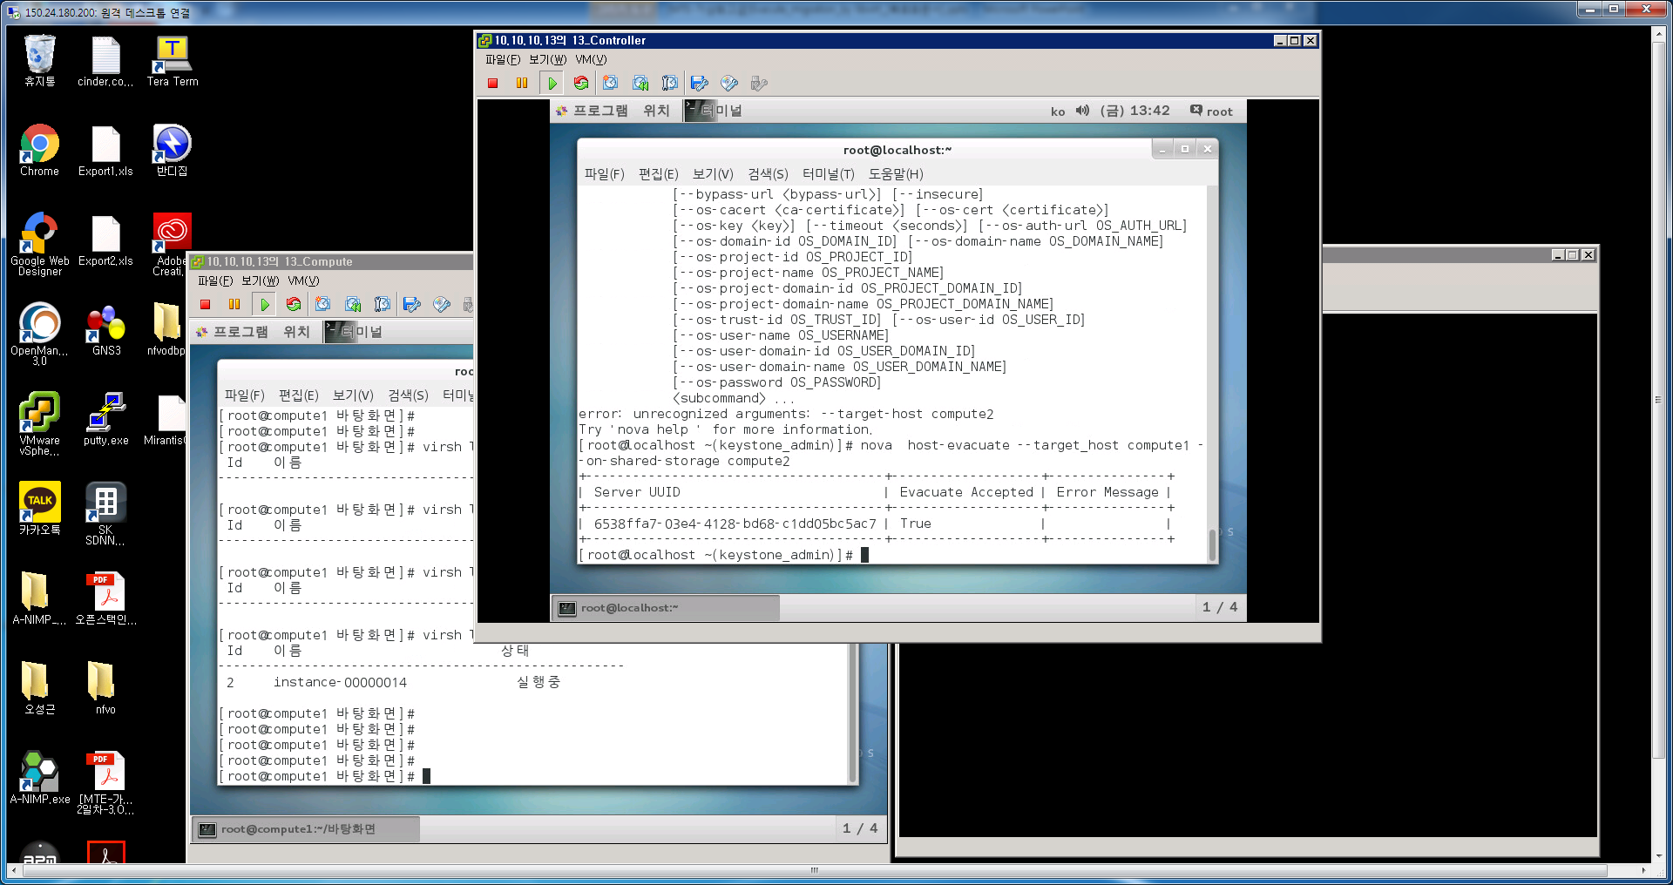
1. Evacuate instance
6. Evacuate Host 동작
다. Evacuate host (without shared storage)
$ nova host-evacuate –target_host <target_host> <host> → 원본HOST의 모든 VM을 HOST단위로 -> TARGET HOST_B로 시작
라. Evacuate host (with shared storage)
$ nova host-evacuate –target_host <target_host> <host> --on-shared-storage → 원본HOST의 모든 VM을 -> TARGET HOST_B로 시작
라. Evacuate host
$ nova host-evacuate-live --target_host <target_host> --block-migrate <host> → 원본HOST의 모든 VM을 ->TARGET HOST_B로 live migate

Slide 9
1. Evacuate instance
7. Evacuate Host 동작
→ 명령어 실행시 실제 원본 nova compute가 죽어있지 않으면 명령어 수행 실패
※ OSC 네트워크으로 compute node 상태체크후 동작함
※ OSC 네트워크 down시 evacuation이 자동으로 동작하게 하는 것은 RISK함
Nova compute가 죽어있는지 controller가 인지하는데 1분 이상 소요
kilo 이하 버젼에서 evacuation시 이전 host에 virsh list --all 로 봤을때 VM 이 남아있음
(상용망서 Evacuation 원복시 VM 형상이 남아있으면 원복실패 )
이전 HOST에서 nova.conf파일의 destroy_after_evacuate=true설정하고 이전 HOST에서
systemctl restart openstack-nova-compute.service 또는 reboot해야 VM 상태정상 관리됨
DPDK VM에 대해서는 대상 HOST의 nova.conf에서 paththrough 주소설정 확인필요
Evacuation되는 VM들에 대한 paththrough설정이 사전에 들어가 있어야 함
ex) nova.conf에 pci_alias={“name”;”vida_int_1”, “slabel”:”vida_int_1”}
인터페이스 Down후 -> Evacuation-> 인터페이스 Up시 양쪽 HOST 모두에서 active한 VM이 동시에 사는
split brain 현상에 의하여 Application Fail이 발생함
한쪽 VM을 죽이거나 물리 HOST를 reboot하여 조치필요

Slide 10
1. Evacuate 시험
8. Evacuate 시험(공유스토리지 상태에서 각 인터페이스별로 DOWN(X)하면서 시험)
망분류 | 이전 HOST | 대상 HOST | Without storage결과 | With storage결과
OSC 관리망 서비스망 LIVE MIG 망 | x O O | O O O | 비정상 (ERROR) | 정상 (ACTIVE)
OSC 관리망 서비스망 LIVE MIG 망 | x O O | x O O | 비정상 (REBUILD) | 비정상
OSC 관리망 서비스망 LIVE MIG 망 | x O x | O O O | 비정상 (ERROR) | 정상 (ACTIVE)
OSC 관리망 서비스망 LIVE MIG 망 | x O O | O O x | 비정상 (REBUILD) | 비정상 (REBUILD)
OSC 관리망 서비스망 LIVE MIG 망 | x O x | O O x | 비정상 (REBUILD) | 비정상 (REBUILD)
OSC 관리망 서비스망 LIVE MIG 망 | x x O | O O O | 비정상 (ERROR) | 정상 (ACTIVE)
OSC 관리망 서비스망 LIVE MIG 망 | x O O | O x O | 비정상 (ERROR) | 정상/서비스 비정상 (ACTIVE)
OSC 관리망 서비스망 LIVE MIG 망 | x x O | O x O | 비정상 (ERROR) | 정상/서비스 비정상 (ACTIVE)
OSC망: Evacuate이 발생하는 조건을 결정하며 이전 HOST(X) 대상 HOST (O) 상태이여야 함
서비스망: Evacuate 성공과 무관하나 서비스에 영향을 줌
LIVE MIG망: with Storage가 성공하기 위해서는 대상 HOST가 (O)하나 Without Storage로 하면 ERROR발생

Slide 11
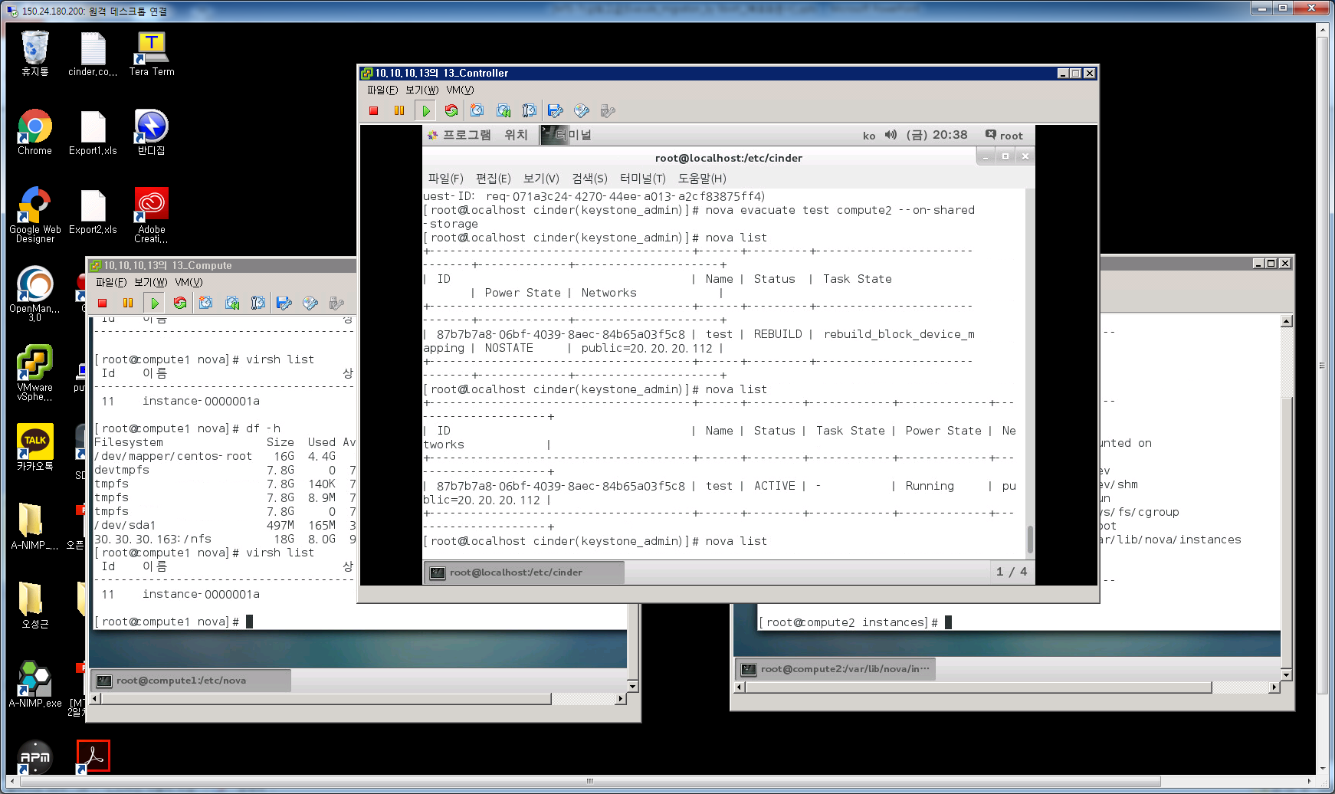
1. Evacuate 시험
9. Cinder VM을 Evacuate 경우(1번째 disk는 root 2번째 disk는 cinder로 연결된 경우)
망분류 | 이전 HOST | 대상 HOST | With storage결과
OSC 관리망 서비스망 LIVE MIG 망 | x O O | O O O | 정상 (rebuild_block_device-mapping-> ACTIVE)

Slide 12
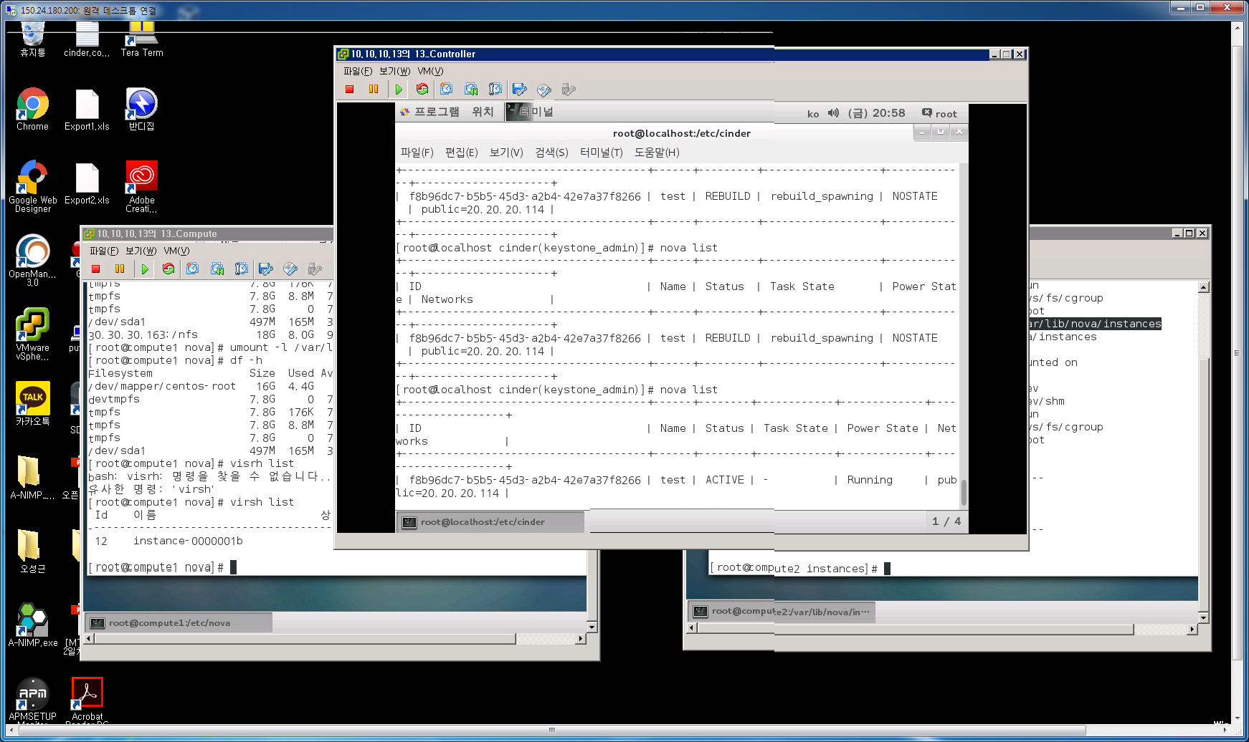
1. Evacuate 시험
10. Cinder VM을 Evacuate 경우(1번째 disk는 root 2번째 disk는 cinder로 연결된 경우)
망분류 | 이전 HOST | 대상 HOST | Without storage결과
OSC 관리망 서비스망 LIVE MIG 망 | x O O | O O O | 정상 (REBUILD->ACTIVE)

Slide 13
1. Evacuate Parameter
11. Evacuate Parameter
오픈스택의 COMPUTE HOST의 nova.conf 파일의 parameter
<destroy_after_evacuate=false>
# Whether to destroy instances on startup when we suspect they
# have previously been evacuated. This can result in data loss
# if undesired. See https://launchpad.net/bugs/1419785
# (boolean value)
ㅇ destroy_after_evacuate=false ->evacuation후 이전 HOST에서 VM destroy 미시행 -> virsh list --all에서 vm 존재
ㅇ destroy_after_evacuate=trun -> evacuation후 이전 HOST에서 VM destroy 실행 -> virsh list --all에서 vm 없음
ㅇ service_down_time=60 -> nova service-list의 down->up으로 인지를 check 하는 주기를 결정
(만약 60->30초로 단축할 경우 nova service-list 상태인지를 빨리함)

Slide 14
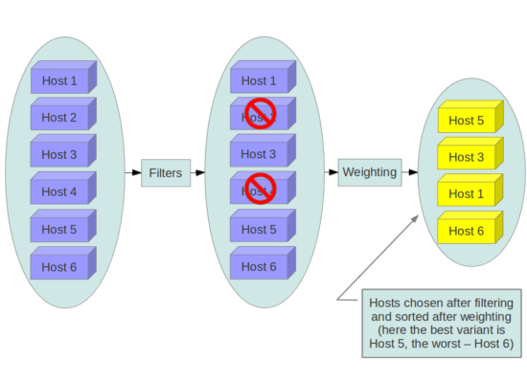
2. Nova Scheduler
Nova scheduler filter (instance가 실행될때 제외되어야할 물리적인 Host를 결정)
1
2
3
0->1. nova-scheduler는 컴퓨트 노드 중에서 생성하려는 인스턴스를 위치시킬 호스트를 선택합니다.
1->2 nova.conf의 scheduler_default_filters 설정된 필터로 위치시키면 안되는 호스트를 제외합니다.
Have not been attempted for scheduling purposes (RetryFilter).
Are in the requested availability zone (AvailabilityZoneFilter).
Have sufficient RAM available (RamFilter).
Are capable of servicing the request (ComputeFilter).
Satisfy the extra specs associated with the instance type (ComputeCapabilitiesFilter).
Satisfy any architecture, hypervisor type, or virtual machine mode properties specified on the instance's image properties. (ImagePropertiesFilter).

Slide 15
2. Nova Scheduler
Nova scheduler filter Parameter
Section | Option | Description
[DEFAULT] | scheduler_driver=nova.scheduler.filter_scheduler.FileterScheduler | the default scheduler for scheduling virtual machine instances. It supports filtering and weighting to make informed decisions on where a new instance should be created.
[DEFAULT] | scheduler_driver_task_period=60 | The scheduler caches its list of available hosts; you can specify how often the list is updated by modifying the scheduler_driver_task_period value
[metrics] | ​scheduler_available_filters = nova.scheduler.filters.all_filters | The scheduler_available_filters configuration option in nova.conf provides the Compute service with the list of the filters that are used by the scheduler. The default setting specifies all of the filter that are included with the Compute service
[metrics] | scheduler_default_filters=RetryFilter,AvailabilityZoneFilter,RamFilter,ComputeFilter | scheduler_default_filters=RetryFilter,AvailabilityZoneFilter,RamFilter,ComputeFilter

Slide 16
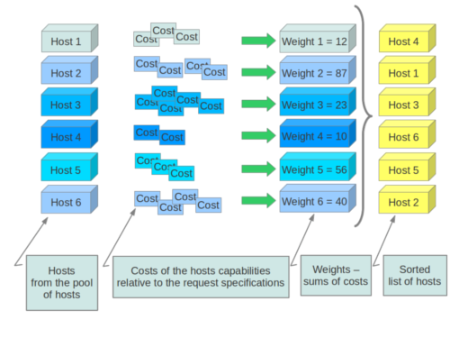
2. Nova Scheduler
Nova scheduler weighting (가중치를 부여하여 물리적인 Host를 최종 결정)
2->3 선택된 호스트 중에서 scheduler_weight_classes에 지정된 가중치를 준 후, 그 중에서 가장 높은 점수를 가진 호스트를 선택합니다. 기본값은 nova.scheduler.weights.all_weigher로 모든 weigher를 적용합니다. 하지만 weigher는 RAMWeigher만 존재하고, 즉 메모리만 가중치를 주게 되어있습니다. 즉 최종적으로는 아래처럼 가중치를 계산합니다. (weight = 1.0 x host.free_ram_mb)
즉.. 인스턴스는 가장 메모리가 여유가 많은 호스트에 위치합니다

Slide 17
2. Nova Scheduler
Nova scheduler weighting
Section | Option | Description
[DEFAULT] | ram_weight_multiplier | By default, the scheduler spreads instances across all hosts evenly. Set the ram_weight_multiplier option to a negative number if you prefer stacking instead of spreading. Use a floating-point value.
[DEFAULT] | scheduler_host_subset_size | New instances are scheduled on a host that is chosen randomly from a subset of the N best hosts. This property defines the subset size from which a host is chosen. A value of 1 chooses the first host returned by the weighing functions.This value must be at least 1. A value less than 1 is ignored, and 1 is used instead. Use an integer value.
[DEFAULT] | scheduler_weight_classes | Defaults to nova.scheduler.weights.all_weighers, which selects the only available weigher, the RamWeigher. Hosts are then weighed and sorted with the largest weight winning.
[metrics] | weight_multiplier | Multiplier for weighing metrices. Use a floating-point value.
[metrics] | weight_setting | Determines how metrics are weighed. Use a comma-separated list of metricName=ratio. For example: "name1=1.0, name2=-1.0" results in: name1.value * 1.0 + name2.value * -1.0
[metrics] | required | Specifies how to treat unavailable metrics: True—Raises an exception. To avoid the raised exception, you should use the scheduler filter MetricFilter to filter out hosts with unavailable metrics. False—Treated as a negative factor in the weighing process (uses the weight_of_unavailable option).
[metrics] | weight_of_unavailable | If required is set to False, and any one of the metrics set by weight_setting is unavailable, the weight_of_unavailable value is returned to the scheduler

Slide 18
3. Migration
3-1 Migration
- 한 Host에서 다른 Host로 VM을 이동시키는 기능
- Host 유지보수가 필요하거나 자원을 재분배할 때 유용
3-2 Migration Type
가. Non-live migration (instance가 다른 hypervisor로 이동하는 동안 shutdown됨)
나. Live migration(migration동안 downtime 없이 서비스를 지속하고자 할때 유용)
1) Shared storage-based live migration (메모리만 복사 ,disk는 공유)
- hypervisor가 공유 스토리지에 접근
2) Block (live) migration (메모리와 disk모두 복사)
- 공유 스토리지가 불필요한 대신 disk 복사가 필요하므로 시간이 오래 소요됨
3) Volume-backed live migration
- 공유 스토리지가 불필요. ephemeral disk보다 cinder volume으로 구성된 경우
(Cinder에 글랜스 이미지를 넣고 instanceA-> instanceB로 변경)

Slide 19
4. Non-live Migration
4-1 Non-live Migration
- scheduler 기반으로 destination host를 선택
- instance shutdown --> disk image copy --> instance boot 과정으로 진행
- 새로운 host에서 부팅되며 configuration(ID, name, IP address)를 보관
[root@osc ~(keystone_admin)]# nova help migrate
usage: nova migrate [--poll] <server>
Migrate a server. The new host will be selected by the scheduler.
Positional arguments:
<server> Name or ID of server.
Optional arguments:
--poll Report the server migration progress until it completes.
[root@osc ~(keystone_admin)]# nova migration-list (openstack server migate id )
+----------------------+----------------------+----------------+--------------+-----------+--------+--------------------------------------+------------+------------+----------------------------+----------------------------+
| Source Node | Dest Node | Source Compute | Dest Compute | Dest Host | Status | Instance UUID | Old Flavor | New Flavor | Created At | Updated At |
+----------------------+----------------------+----------------+--------------+-----------+--------+--------------------------------------+------------+------------+----------------------------+----------------------------+
| vgw31-7.samsung.com | vgw31-s2.samsung.com | vgw31-7 | vgw31-s2 | 127.0.0.1 | error | 37cd13f2-a936-4477-a6e5-6c1c6995e0dd | 43 | 48 | 2015-06-22T05:48:18.000000 | 2015-06-22T05:48:38.000000 |
| vgw31-s2.samsung.com | vgw32-s2.samsung.com | vgw31-s2 | vgw32-s2 | 127.0.0.1 | error | 37cd13f2-a936-4477-a6e5-6c1c6995e0dd | 43 | 48 | 2015-06-22T05:55:45.000000 | 2015-06-22T05:55:46.000000 |
+----------------------+----------------------+----------------+--------------+-----------+--------+--------------------------------------+------------+------------+----------------------------+----------------------------+

Slide 20
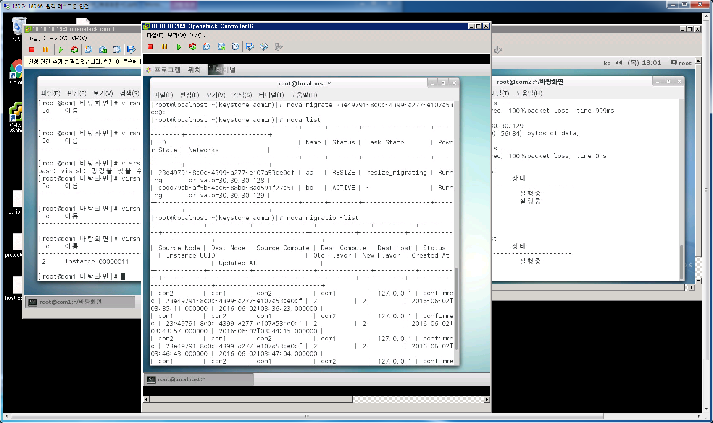
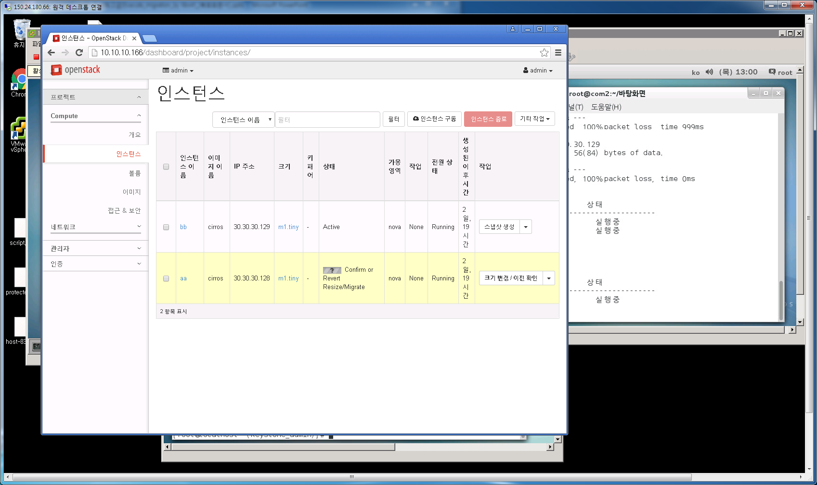
4. Non-live Migration
4-1 Non-live Migration
-> dashborad에서 추가적으로 confirm을 해야함

Slide 21
5. Live Migration with shared storage
5-1 사전요구 사항
- Hypervisor: KVM with libvirt
- Shared storage:/var/lib/nova/instances가 공유storage로 mount되어야 함
- /etc/nova/nova.conf 의 [libvirt] 아래와 같이 설정
live_migration_flag=VIR_MIGRATE_UNDEFINE_SOURCE,VIR_MIGRATE_PEER2PEER,VIR_MIGRATE_LIVE,VIR_MIGRATE_TUNNELLED
5-2 Shared Storage 구성 (shared storage가 mount되지 않은 경우 live migration error 발생)
$ ping HostA - nfs서버 (controller)
$ ping HostB -instance1 (compute1)
$ ping HostC – instance2 (compute2)
$ vi /etc/exports (A)
NOVA-INST-DIR/instances HostA/255.255.0.0(rw,sync,fsid=0,no_root_squash)
# /etc/init.d/nfs-kernel-server restart (A)
# /etc/init.d/idmapd restart (A)
$ chmod o+x NOVA-INST-DIR/instances (A,B,C)
# VI /etc/fatab (B,C)
HostA:/ /NOVA-INST-DIR/instances nfs4 defaults 0 0
# stop libvirt-bin && start libvirt-bin
$ ps -ef | grep libvirt root 1145 1 0 Nov27 ? 00:00:03 /usr/sbin/libvirtd -d -l\ (A,B,C)

Slide 22
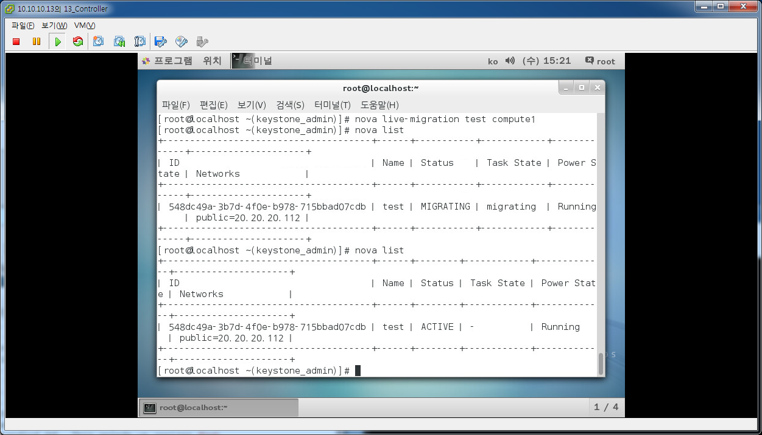
5. Live Migration with shared storage
5-1 controller을 nfs server, compute1, compute2를 nfs client로 설정
※ 사전에 /var/lib/nova/instances를 nfs 공유 storage 인식해야함
MIGRATING-> ACTIVE로 전환됨
[root@osc ~(keystone_admin)]# nova help live-migration (openstack server migrate id –live target-host)
usage: nova live-migration [--block-migrate] [--disk-over-commit]
<server> [<host>]
Migrate running server to a new machine.
Positional arguments:
<server> Name or ID of server.
<host> destination host name.
Optional arguments:
--block-migrate True in case of block_migration.
(Default=False:live_migration)
--disk-over-commit Allow overcommit.(Default=False)

Slide 23
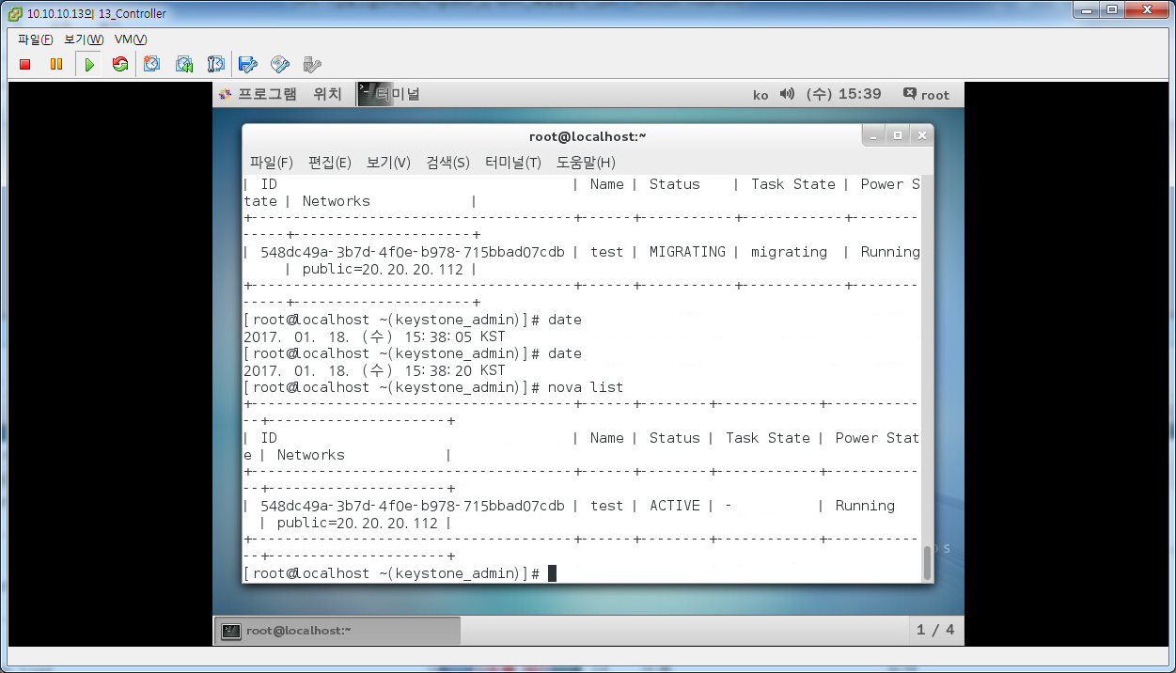
5. Live Migration with shared storage (cinder를 2번째 disk로 가진경우)
5-2 controller을 nfs server, compute1, compute2를 nfs client로 설정
※ 사전에 /var/lib/nova/instances를 nfs 공유 storage 인식해야함
MIGRATING-> ACTIVE로 전환됨
MIGRATIONG 과정에 CINDER 디스크를 띠었다 붙이는 과정이 포함되어 있으므로 시간이 다소 오래소요

Slide 24
5. Live Migration with shared storage 모니터링
5-2 Live Migration with shared storage 모니터링
$ nova server-migration-list d1df1b5a-70c4-4fed-98b7-423362f2c47c
+----+-------------+----------- (...)
| Id | Source Node | Dest Node | (...)
+----+-------------+-----------+ (...)
| 2 | - | - | (...)
+----+-------------+-----------+ (...)
$ nova server-migration-show d1df1b5a-70c4-4fed-98b7-423362f2c47c 2
+------------------------+--------------------------------------+
| Property | Value |
+------------------------+--------------------------------------+
| created_at | 2017-03-08T02:53:06.000000 |
| dest_compute | controller |
| dest_host | - |
| dest_node | - |
| disk_processed_bytes | 0 |
| disk_remaining_bytes | 0 |
| disk_total_bytes | 0 |
| id | 2 |
| memory_processed_bytes | 65502513 |
| memory_remaining_bytes | 786427904 | → 시간이 지나도 해당값이 줄어들지 않으며 live-migration이 실패함
| memory_total_bytes | 1091379200 |
| server_uuid | d1df1b5a-70c4-4fed-98b7-423362f2c47c |
| source_compute | compute2 |
| source_node | - |
| status | running |
| updated_at | 2017-03-08T02:53:47.000000 |
+------------------------+--------------------------------------+
※ live_migration_completion_timeout에 의하여 cancel
※ openstack live_migration timtout(800*(32+1) >NFVO timeout(1200초) 이므로 NFVO에 의해 timeout 발생

Slide 25
5. Live Migration with shared storage (document)
5-1 Live Migration Parameter (/etc/nova/nova.conf)
Configuration option = Default value |  | Description
[DEFAULT]
live_migration_retry_count = 30 | (IntOpt) Number of 1 second retries needed in live_migration
max_concurrent_live_migrations = 1 | (IntOpt) Maximum number of live migrations to run concurrently. This limit is enforced to avoid outbound live migrations overwhelming the host/network and causing failures. It is not recommended that you change this unless you are very sure that doing so is safe and stable in your environment.
[libvirt]
live_migration_bandwidth = 0 | (IntOpt) Maximum bandwidth(in MiB/s) to be used during migration. If set to 0, will choose a suitable default. Some hypervisors do not support this feature and will return an error if bandwidth is not 0. Please refer to the libvirt documentation for further details
live_migration_completion_timeout = 800 | (IntOpt) Time to wait, in seconds, for migration to successfully complete transferring data before aborting the operation. Value is per GiB of guest RAM + disk to be transferred, with lower bound of a minimum of 2 GiB. Should usually be larger than downtime delay * downtime steps. Set to 0 to disable timeouts.
live_migration_downtime = 500 | (IntOpt) Maximum permitted downtime, in milliseconds, for live migration switchover. Will be rounded up to a minimum of 100ms. Use a large value if guest liveness is unimportant.
live_migration_downtime_delay = 75 | (IntOpt) Time to wait, in seconds, between each step increase of the migration downtime. Minimum delay is 10 seconds. Value is per GiB of guest RAM + disk to be transferred, with lower bound of a minimum of 2 GiB per device
live_migration_downtime_steps = 10 | (IntOpt) Number of incremental steps to reach max downtime value. Will be rounded up to a minimum of 3 steps
live_migration_flag = VIR_MIGRATE_UNDEFINE_SOURCE, VIR_MIGRATE_PEER2PEER, VIR_MIGRATE_LIVE, VIR_MIGRATE_TUNNELLED | (StrOpt) Migration flags to be set for live migration
live_migration_progress_timeout = 150 | (IntOpt) Time to wait, in seconds, for migration to make forward progress in transferring data before aborting the operation. Set to 0 to disable timeouts.
live_migration_uri = qemu+tcp://%s/system | (StrOpt) Migration target URI (any included "%s" is replaced with the migration target hostname)

Slide 26
5. Live Migration 시험
5-3. Live Migration (공유스토리지 상태에서 각 인터페이스별로 DOWN하고 시험)
망분류 | 이전 HOST | 대상 HOST | Block-migrate | With storage결과
OSC 관리망 서비스망 LIVE MIG 망 | x O O | O O O |  | 비정상(멈춤)
OSC 관리망 서비스망 LIVE MIG 망 | O O O | x O O |  | 비정상(멈춤)
OSC 관리망 서비스망 LIVE MIG 망 | O O x | O O O |  | 비정상(멈춤)
OSC 관리망 서비스망 LIVE MIG 망 | O O O | O O x |  | 비정상(멈춤)
OSC 관리망 서비스망 LIVE MIG 망 | O x O | O O O |  | 정상 (ACTIVE)
OSC 관리망 서비스망 LIVE MIG 망 | O O O | O x O |  | 정상/서비스 비정상 (ACTIVE)
OSC 관리망 서비스망 LIVE MIG 망 | O x O | O x O |  | 정상/서비스 비정상 (ACTIVE)
OSC망: Live migration 발생하는 이전 HOST(O) , 대상 HOST (O) 상태이여야 함 (명령어 멈춤상태)
서비스망: Live migration 성공과 무관하나 서비스에 영향을 줌
LIVE MIG망: Live migration 발생하는 이전 HOST(O) , 대상 HOST (O) 상태이여야 함 (명령어 멈춤상태)

Slide 27
6. Block (Live) Migration
6. Block (live) migration
- 공유스토리지가 구성되지 않은 경우
- To use block migration, you must use the --block-migrateparameter with the live migration command
- Block migration 사용하기 위해서 --block-migrateparameter를 사용해야함
- 네트워크를 통해 ephemeral disk가 복사되어야 하므로 복사되는 속도보다 disk writing이 더 빠르면
성공할수 없다.
- /etc/nova/nova.conf 의 [libvirt] 아래와 같이 설정
block_migration_flag=VIR_MIGRATE_UNDEFINE_SOURCE,VIR_MIGRATE_PEER2PEER,VIR_MIGRATE_LIVE,VIR_MIGRATE_NON_SHARED_INC
/etc/libvirt/libvirtd.conf에 아래와 같이 설정 listen_tls = 0 listen_tcp = 1 auth_tcp = “none”
[root@osc ~(keystone_admin)]# nova help live-migration
usage: nova live-migration [--block-migrate] [--disk-over-commit]
<server> [<host>]
Migrate running server to a new machine.
Positional arguments:
<server> Name or ID of server.
<host> destination host name.
Optional arguments:
--block-migrate True in case of block_migration.
(Default=False:live_migration)
--disk-over-commit Allow overcommit.(Default=False)

Slide 28
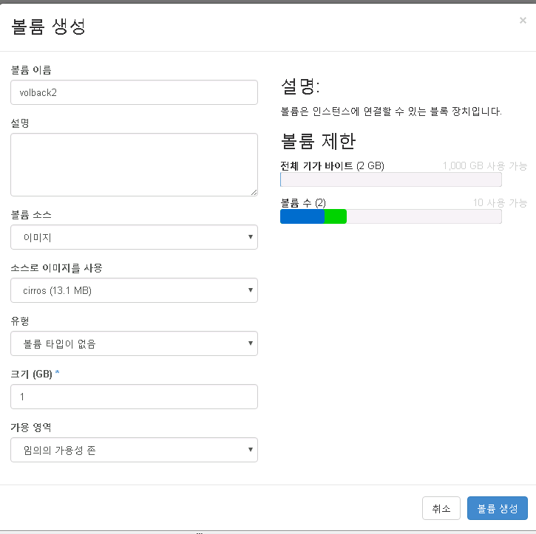
7. Volume backend Live Migration
8. Volume backend Live Migration
ㅇ image를 넣은 cinder 볼륨을 사전에 생성

Slide 29
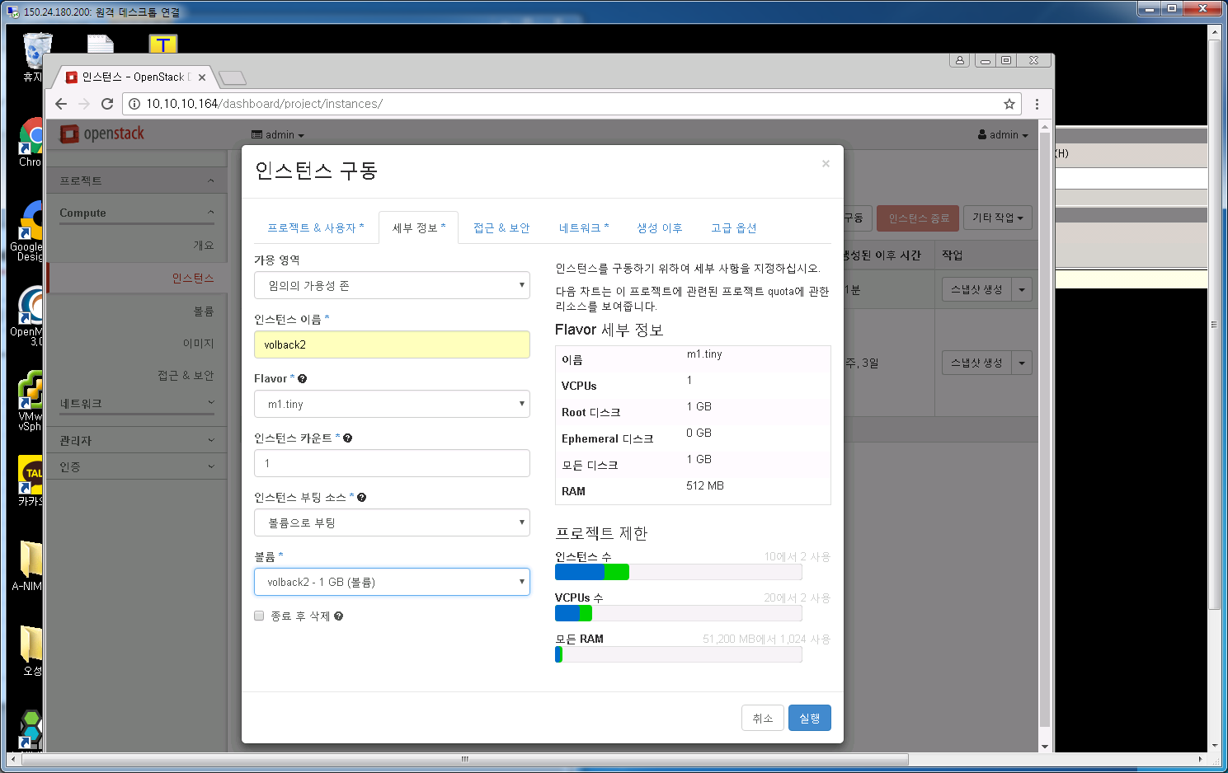
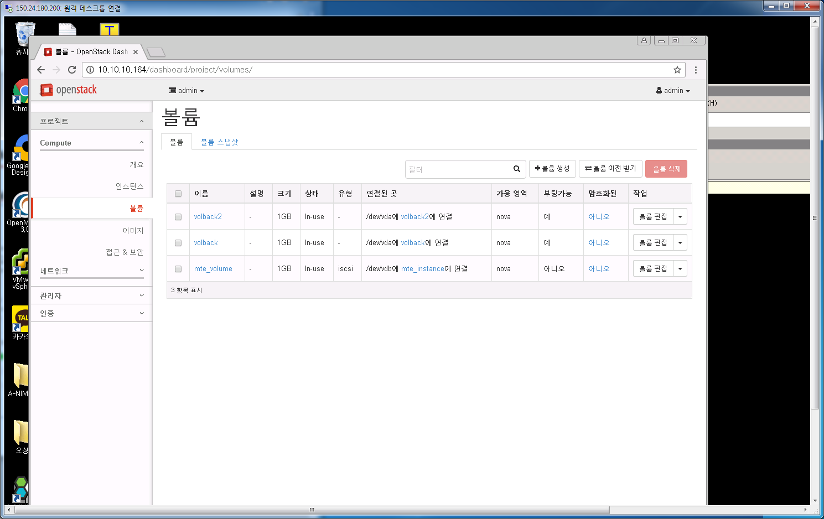
7. Volume backend Live Migration
8. 인스턴스 생성시 해당 볼륨을 부팅소스로 지정
볼륨이 vda로 인스턴스에 붙음
nova live-migration volback2로 실행하면
nova의 compute1->compute2로 변경됨 (nova show volbakc2로 확인)

Slide 30
8. Voulme Migration
volume migration
백앤드 볼륨스토리간에 볼륨을 마이그레이션 하는 기능
볼륨이 인스턴스에 불어있지 않는 경우 원본 볼륨에서 신규볼륨으로 데이타를 copy함
볼륨이 인스턴스에 불어있는 경우 원본 볼륨에서 신규볼륨으로 데이터를 copy함
Cinder 백앤드 pool이 2개이상 필요함
[root@controller instances(keystone_admin)]# cinder get-pools
+----------+----------------------+
| Property | Value |
+----------+----------------------+
| name | controller@lvm2#lvm2 |
+----------+----------------------+
+----------+--------------------+
| Property | Value |
+----------+--------------------+
| name | controller@lvm#lvm |
+----------+--------------------+
[root@controller instances(keystone_admin)]# cinder-manage host list
host zone
controller@lvm nova
controller@lvm2 nova

Slide 31
8. Voulme Migration
volume migration 전 상태
[root@controller instances(keystone_admin)]# openstack volume show test
+--------------------------------+--------------------------------------+
| Field | Value |
+--------------------------------+--------------------------------------+
| attachments | [] |
| availability_zone | nova |
| bootable | false |
| consistencygroup_id | None |
| created_at | 2016-11-16T01:19:14.000000 |
| description | |
| encrypted | False |
| id | 2e22d4ee-5c25-4097-9ecf-1ed44009703f |
| migration_status | None |
| multiattach | False |
| name | test |
| os-vol-host-attr:host | controller@lvm#lvm |
| os-vol-mig-status-attr:migstat | None |
| os-vol-mig-status-attr:name_id | None |
| os-vol-tenant-attr:tenant_id | 0be48fa7946e4ff984c36e1ea14fea4d |
| properties | |
| replication_status | disabled |
| size | 1 |
| snapshot_id | None |
| source_volid | None |
| status | available |
| type | iscsi |
| updated_at | 2016-11-16T01:19:16.000000 |
| user_id | e71fa010292b4f3898af3f0d688739fc |
+--------------------------------+--------------------------------------+
os-vol-host-attr:host - the volume’s current back end.
os-vol-mig-status-attr:migstat - the status of this volume’s migration (None means that a migration is not currently in progress).
os-vol-mig-status-attr:name_id - the volume ID that this volume’s name on the back end is based on. Before a volume is ever migrated, its name on the back end storage may be based on the volume’s ID (see the volume_name_template configuration parameter). For example, if volume_name_template is kept as the default value (volume-%s), your first LVM back end has a logical volume named volume-6088f80a-f116-4331-ad48-9afb0dfb196c. During the course of a migration, if you create a volume and copy over the data, the volume get the new name but keeps its original ID. This is exposed by the name_id attribute

Slide 32
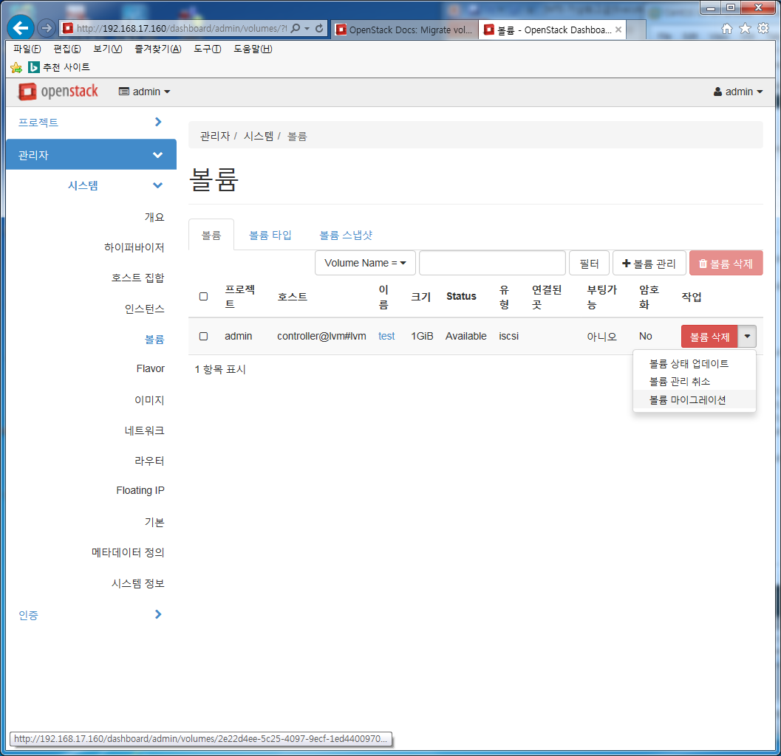
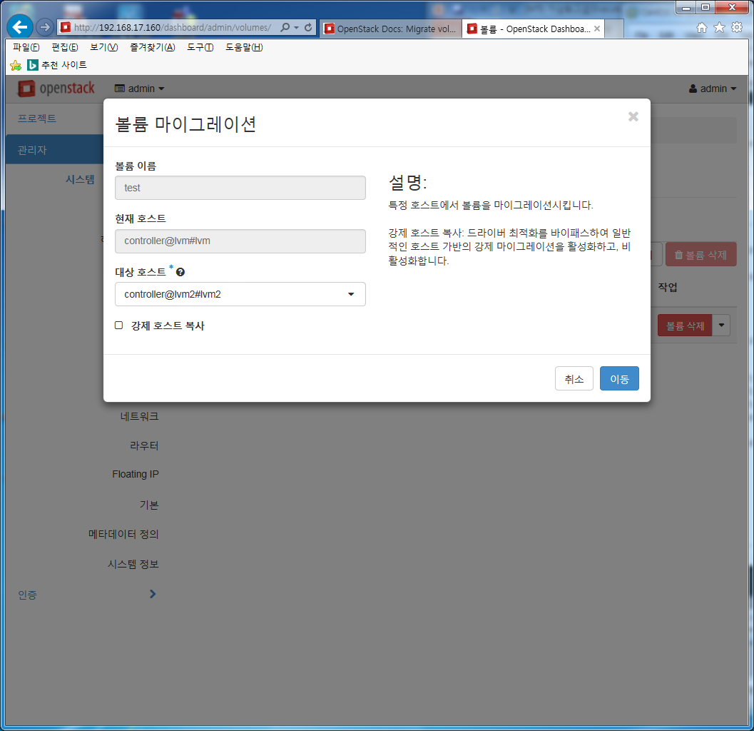
8. Voulme Migration

Slide 33
8. Voulme Migration
volume migration 후 상태
--------------------------------+--------------------------------------+
[root@controller instances(keystone_admin)]# openstack volume show test
+--------------------------------+--------------------------------------+
| Field | Value |
+--------------------------------+--------------------------------------+
| attachments | [] |
| availability_zone | nova |
| bootable | false |
| consistencygroup_id | None |
| created_at | 2016-11-16T01:19:14.000000 |
| description | |
| encrypted | False |
| id | 2e22d4ee-5c25-4097-9ecf-1ed44009703f |
| migration_status | error |
| multiattach | False |
| name | test |
| os-vol-host-attr:host | controller@lvm#lvm |
| os-vol-mig-status-attr:migstat | error |
| os-vol-mig-status-attr:name_id | None |
| os-vol-tenant-attr:tenant_id | 0be48fa7946e4ff984c36e1ea14fea4d |
| properties | |
| replication_status | disabled |
| size | 1 |
| snapshot_id | None |
| source_volid | None |
| status | available |
| type | iscsi |
| updated_at | 2016-11-16T02:20:17.000000 |
| user_id | e71fa010292b4f3898af3f0d688739fc |
+--------------------------------+--------------------------------------+
+--------------------------------+--------------------------------------+

